Slide 1

Cartes sans contact
Projet de carte multiservices

Slide 2
Plan
La carte MIFARE Classic
Les cartes MIFARE Ultralight C
La carte MIFARE DESFIRE EV1
Vulnérabilités

Slide 3

La carte MIFARE Classic
Ces cartes ont été développées pour cibler des cas d’usages spécifiques allant des transports en commun au le contrôle d’accès et la vente de ticket d’accès. Il existe deux variantes de la carte MIFARE : la 1K et la 4K 1 . La taille de la clé de chiffrement utilisée est de 48 bits quelle que soit la carte.

Slide 4
La carte MIFARE Classic Structure logique de la carte
La carte MIFARE classique est principalement une carte contenant de la mémoire avec ajout de certaines caractéristiques supplémentaires. Cette mémoire est de type EEPROM avec un découpage en blocs de 16 octets qui sont regroupés pour former des secteurs. La mémoire dans la carte 1K est divisée en 16 secteurs de 4 blocs chacun au contraire de la 4K où les 32 premiers secteurs sont constitués de 4 blocs tandis que les 8 secteurs restants sont divisés en 16 blocs. Le dernier bloc de chaque secteur contient les clés définissant les conditions d’accès aux quatre blocs présents sur le même secteur

Slide 5
La carte MIFARE Classic Structure logique de la carte
Le bloc 0 du secteur 0 est appelé bloc du fabriquant et contient des données constructeurs. Les 4 premiers octets représentent un identifiant unique de la carte appelé UID 2 . L’octet suivant est appelé BCC (Bit Count Check) est utilisé pour vérifier l’intégrité de l’UID. Il est calculé en effectuant un XOR entre les 4 octets de l’identifiant. Les octets restants accueillent des données constructeurs. Ce bloc est approvisionné en données à la fabrication et est verrouillé ce qui assure que les données y figurant ne seront jamais modifiées.
Le lecteur doit être authentifié sur un secteur pour y accéder et effectuer des opérations mémoires sur ce secteur.

Slide 6
La carte MIFARE Classic Structure logique de la carte
Pour la carte MIFARE 1K, le second et le troisième blocs du secteur 0, et les trois premiers blocs des secteurs de 1 à 15 sont utilisés pour le stockage de données. Il est aussi possible de stocker des valeurs numériques qui sont notamment utilisées pour les porte-monnaies électroniques. Il est possible de configurer la politique d’accès à ces zones mémoires via les bits d’accès comme blocs à accès en lecture seule ou en lecture écriture. Toute modification du contenu d’un bloc implique une authentification

Slide 7
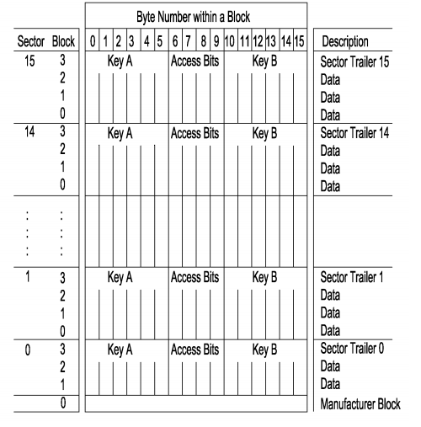
Structure logique d’une carte MIFARE 1K

Slide 8
La carte MIFARE Classic Les accès à la mémoire d’une carte MIFARE Classic
Les spécifications fonctionnelles pour les cartes MIFARE Classic 1K et 4K définissent six opérations pouvant être utilisées pour accéder et manipuler les données des blocs.

Slide 9
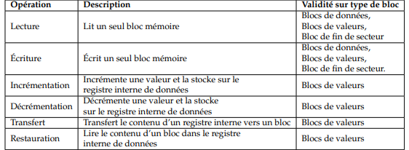
Les opérations mémoires sur une carte MIFARE Classic

Slide 10
La carte MIFARE Classic Les conditions d’accès à la mémoire
Chaque bloc d’un secteur possède trois bits qui par leur combinaison de valeurs définissent les conditions d’accès à ce bloc. Afin de garantir l’intégrité de ces bits, ils sont stockés une fois de manière inversée et une autre fois de manière normale (non-inversée). Ces bits gèrent les droits d’accès à la mémoire en utilisant les clés secrètes A et B. Le format des bits d’accès est vérifié à chaque accès mémoire et si les règles d’accès définies sont violées, le secteur dans son intégralité est verrouillé de manière irréversible.

Slide 11
La carte MIFARE Classic Authentification en trois passes pour les cartes MIFARE 1K
le lecteur spécifie le secteur auquel il veut accéder en utilisant la clé A ou la clé B. La carte commence par lire la clé secrète ainsi que les conditions d’accès du dernier secteur et finit la première passe par l’envoi d’un challenge vers le lecteur. Lors de la deuxième passe, ce dernier calcule la réponse à ce challenge et l’envoie à la carte accompagnée d’un challenge pour cette dernière. Pour la troisième et dernière passe, la carte vérifie que la réponse du lecteur est bien correcte et calcule elle même la réponse au challenge de la carte puis le retourne au lecteur.

Slide 12
La carte MIFARE Classic Authentification en trois passes pour les cartes MIFARE 1K
Après la vérification par le lecteur de la réponse de la carte, si l’authentification se passe correctement, le lecteur peut accéder aux zones mémoires qu’il a spécifiées. Si le processus d’authentification se passe mal, l’accès aux blocs sélectionnés sera refusé.

Slide 13
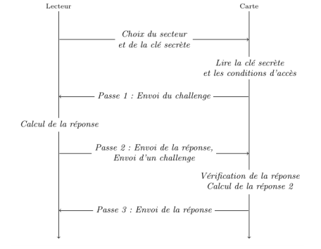
Authentification en trois passes des cartes MIFARE Classic

Slide 14
Les cartes MIFARE Ultralight C
La carte MIFARE Ultralight C est aussi une carte à puce conforme à la spécification ISO/IEC 14443 A conçue pour supporter un nombre limité de services. La mémoire de cette carte est divisée en 48 pages mémoires accessible à l’utilisateur en lecteur et/ou écriture. La carte MIFARE Ultralight C possède des caractéristiques supplémentaires telles qu’un compteur sur 16 bits et l’authentification basée sur l’algorithme de chiffrement 3DES

Slide 15
La carte MIFARE DESFIRE EV1
La MIFARE DESFire EV1 est une carte sans contact basée sur l’open global standards pour son interface et ses capacités cryptographiques. Comme son nom l’indique, cette carte est dotée de la capacité d’exécuter des algorithmes cryptographiques plus sûrs que ceux présents sur les cartes de génération précédentes. Parmi ces algorithmes, elle est capable d’exécuter du DES, 2DES, 3DES et de l’AES pour sécuriser le transfert de données via une communication authentifiée

Slide 16
La carte MIFARE DESFIRE EV1
La carte DESFire EV1 possède un système de fichiers flexible pouvant contenir jusqu’à 28 applications simultanément et 32 fichiers par applications : des fichiers de données standards, des fichiers de sauvegarde, etc.

Slide 17
La carte MIFARE DESFIRE EV1
Pour la partie sécurité, la carte DESFIRE se voit attribuer un numéro de série unique sur sept octets, une master key et les quatorze clés par application. Elle supporte l’authentification basée sur les algorithmes DES, 2K3DES, 3K3DES et AES ainsi que les algorithmes d’authentification spécifiés au niveau applicatif. La carte assure aussi la sécurité du système de fichier.

Slide 18
La carte MIFARE DESFIRE EV1 Système de fichiers de la carte MIFARE DESFire EV1
La carte MIFARE DESFire EV1 offre un système de fichiers flexible permettant d’accueillir 28 applications. Chaque application est identifiée par un identifiant d’application AID 1 sur 3 octets. Cette solution permet à un lecteur de sélectionner l’application adéquate pour le cas d’usage souhaité. Les droits d’accès aux fichiers des différentes applications diffèrent car plusieurs fichiers sont soumis à une authentification préalable à leur utilisation. Ces droits d’accès, codés sur 4 bits, sont liés à une des quatorze clés possibles, assignée au fichier à la création.

Slide 19
La carte MIFARE DESFIRE EV1 Système de fichiers de la carte MIFARE DESFire EV1
La carte DESFire EV1 supporte plusieurs modes de communication : le mode texte clair, le mode combiné (clair et chiffré) et le mode chiffré entièrement. Par défaut, tous les fichiers sont en mode communication en clair. Si l’accès à un fichier ou une opération sur un fichier requiert une authentification préalable, ces opérations sont verrouillées en attendant cette authentification et annulées si aucune authentification n’est faite.

Slide 20
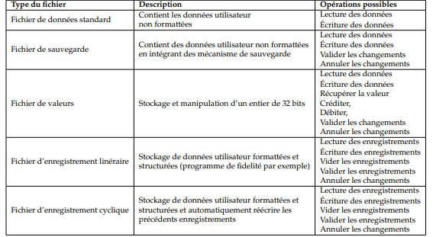
Types de fichiers et opérations sur une carte DESFire EV1

Slide 21
La carte MIFARE DESFIRE EV1 Sécurité des cartes DESFire EV1
Les cartes MIFARE DESFire EV1 possèdent plusieurs propriétés de sécurité assurant une fiabilité d’utilisation. Chaque carte se voit assigner, à sa fabrication, un UID unique sur 7 octets qui ne peut être modifié. Cette propriété permet de garantir l’unicité de la carte et et son non-clonage par un attaquant pour éviter qu’elle soit utilisée de manière frauduleuse. De plus, chaque carte possède la faculté de vérifier l’intégrité des données et de détecter tout changement sur ces dernières en utilisant des codes CRC16 et CRC32

Slide 22
La carte MIFARE DESFIRE EV1 Sécurité des cartes DESFire EV1
La confidentialité des données est assurée par l’utilisation d’algorithmes de chiffrement : DES, 2K3DES, 3K3DES et AES. Afin de pouvoir vérifier l’identité de la carte et du lecteur, le fabriquant de la carte prévoit un algorithme d’authentification de type challenge/response utilisant la capacité cryptographique de la carte d’exécuter les algorithmes de chiffrement type DES, 3DES et AES. Un processus d’authentification réussi permet de négocier un secret partagé, appelé clé secrète, utilisé dans la suite de la communication pour chiffrer les paquets qui transitent entre le lecteur et la carte.

Slide 23
La carte MIFARE DESFIRE EV1 Algorithme d’authentification en trois étapes
Le processus d’authentification en trois étapes implémenté par les cartes DESFire EV1:

Slide 24
Algorithme d’authentification en trois étapes
Sélectionner la clé AES à utiliser : Le lecteur envoie à la carte un numéro correspondant au rang de la clé à utiliser. Par exemple, 0xFE correspond à la quatorzième clé.
Envoyer un challenge chiffré : La carte génère de manière aléatoire un ensemble de 16 octets qui sera chiffré par la clé sélectionnée lors de l’étape précédente.
Traitement du challenge : Le challenge est déchiffré par le lecteur avec la clé symétrique utilisée pour le chiffrement (clé commune entre la carte et le lecteur). La valeur obtenue est décalée d’un octet vers la gauche de manière circulaire (rotation). Le résultat est nommé c1. Le lecteur génère à son tour une série de 16 octets de manière aléatoire qui sera concaténée à la valeur c1 avant d’être chiffrée et renvoyer à la carte.
Traitement de la réponse R2 : Après déchiffrement du message reçu, la carte extrait les deux séquences de 16 octets et applique la rotation inverse à la valeur précédemment envoyée. Si la valeur ne correspond pas, le processus d’authentification est avorté. Sinon, la carte applique la même rotation à la deuxième valeur de 16 octets et la renvoie au lecteur.
Génération de la clé de session : Le lecteur déchiffre le message reçu et applique une rotation inverse à la valeur reçue. Si la valeur ne correspond pas à celle générée précédemment l’authentification échoue. Sinon une clé de session AES 128 est générée avec la Formule:
SessionKey = RNDcard[0 − 3] + RNDReader[0 − 3] + RNDcard[12 − 15] + RNDReader[12 − 15] (2.1)

Slide 25
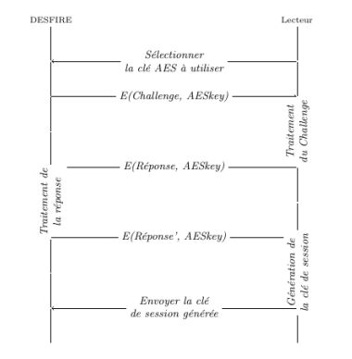
Algorithme d’authentification en trois étapes

Slide 26
Vulnérablités
En dépit des mécanismes de sécurité implémentés dans les cartes sans contact présentées ci-dessus, les cartes MIFARE Classic et la carte DESFire EV1 présentent certaines vulnérabilités exploitées par des attaquants pour effectuer des opérations non-autorisées.

Slide 27
Vulnérablités Vulnérabilités de la carte MIFARE Classic
De manière générale, il existe quatre principales catégories de vulnérabilités

Slide 28
Vulnérabilités de la carte MIFARE Classic
Faiblesse du générateur pseudo-aléatoire : C’est la vulnérabilité la plus critique découverte sur la carte MIFARE Classic. Plusieurs attaques ciblent spécifiquement cette vulnérabilité ou la combinent à d’autres vulnérabilités afin de cloner la carte ou compromettre les données de la carte.
Faiblesse de l’algorithme cryptographique : Pour la carte MIFARE Classic, c’est la faiblesse de l’algorithme de chiffrement CRYPTO1 . C’est un algorithme de chiffrement propriétaire orienté flux développé par NXP qui a été cassé à partir de l’année 2008
Faiblesse du protocole de communication : Cette faiblesse est relative à la manière d’utiliser l’algorithme de chiffrement et non intrinsèquement dûe à ce dernier.
Faiblesse de l’implémentation : Cette faiblesse est le résultat d’une mauvaise implémentation de l’algorithme de chiffrement ou du protocole d’authentification. Ces mauvaises implémentations introduisent des biais qui ne sont pas dus aux algorithmes eux-mêmes

Slide 29
Vulnérablités Vulnérabilités de la carte MIFARE DESFire
La carte MIFARE DESFire possède plus de capacités cryptographiques que la MIFARE Classic. En effet, son algorithme d’authentification repose sur l’utilisation d’un chiffrement 3DES présentant plus de fiabilité que l’algorithme d’authentification en trois passes de la MIFARE Classic. Cependant, Oswald et al. ont réalisé une attaque side channel sur la consommation électrique de la carte permettant de pouvoir remonter à la clé 3DES négociée entre le lecteur et la carte.

Slide 30
Prix
Carte MIFARE Classic (MIFARE Classic 1K RFID Smart Cards) 44$ /100pc -
Carte MIFARE Ultralight C (Mifare Utralight C Card) 180$/100pc - $ 3.00/unit
Carte MIFARE DESFire (NFC Cards NXP MIFARE® DESFire® EV1 2k/4k/8k) 1,67$/unit

Slide 31
Travaux cités
D. Oswald and C. Paar, “Breaking mifare desfire mf3icd40: Power analysis and templates in the real world,” in International Workshop on Cryptographic Hardware and Embedded Systems. Springer, 2011, pp. 207–222.

Slide 32
Merci
Notes:
Sujets dont vous pouvez parler :
Article connexe
Bibliographie

